Slide 1
ระบบปฏิบัติการ ( OS – Operating System )
เป็นซอฟต์แวร์ที่เอาไว้ใช้สำหรับควบคุมและประสานงานระหว่างอุปกรณ์ภายในคอมพิวเตอร์ทั้งหมด ตั้งแต่ซีพียู หน่วยความจำ ไปจนถึงส่วนนำเข้าและส่งออกผลลัพธ์ ( input/output device ) บางครั้งก็นิยมเรียกรวม ๆ ว่า แพลตฟอร์ม (platform ) คอมพิวเตอร์จะทำงานได้จำเป็นต้องมีระบบปฏิบัติการติดตั้งอยู่ในเครื่องเสียก่อน ซึ่งก็ขึ้นอยู่กับบริษัทผู้ผลิตเครื่องนั้น ๆ ว่าจะเลือกใช้แพลตฟอร์ม หรือระบบปฏิบัติการอะไรในการทำงาน เราจะพบเห็นระบบปฏิบัติการอยู่ในคอมพิวเตอร์แทบจะทุกประเภทตั้งแต่เครื่องขนาดใหญ่อย่างเครื่องเมนเฟรมจนถึงระดับเล็กสุด เช่น เครื่องคอมพิวเตอร์พกพาประเภทพีดีเอ

Slide 2
คุณสมบัติการทำงาน ของระบบปฎิบัติการ
คุณสมบัติการทำงาน ระบบปฏิบัติการโดยทั่วไปจะมีคุณสมบัติในการทำงานแบบต่าง ๆ ดังต่อไปนี้การทำงานแบบ Multi – Tasking คือ ความสามารถในการทำงานได้หลาย ๆ งาน หรือหลาย ๆ โปรแกรมในเวลาเดียวกัน เช่น พิมพ์รายงานควบคู่ไปกับการท่องเว็บ ซึ่งในสมัยก่อนการทำงานของระบบปฏิบัติการจะอยู่ในรูปแบบที่เรียกว่า single-tasking ซึ่งจะทำงานทีละโปรแกรมคำสั่ง ผู้ใช้ไม่สามารถที่จะสลับงานไประหว่างโปรแกรมหรือทำงานควบคู่กันได้ แต่สำหรับในปัจจุบันจะพบเห็นลักษณะการทำงานแบบนี้มากขึ้น เช่น ในระบบปฏิบัติการ Windows รุ่มใหม่ ๆ ซึ่งทำให้การใช้งานได้สะดวกและทำงานได้หลาย ๆ โปรแกรม

Slide 3
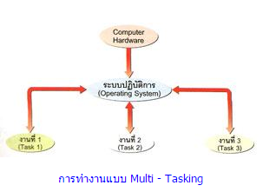

Slide 4
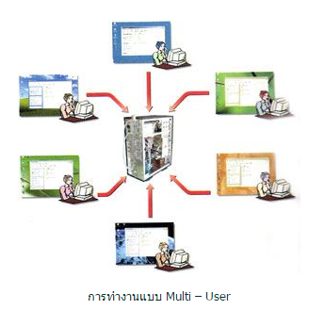
การทำงานแบบ Multi – User
การทำงานแบบ Multi – User ในระบบการเชื่อมโยงคอมพิวเตอร์เข้าไว้ด้วยกันแบบเครือข่าย ระบบปฏิบัติการที่ทำหน้าที่ควบคุมจะมีคุณสมบัติอย่างหนึ่งที่เรียกว่า multi-user หรือความสามารถในการทำงานกับผู้ใช้ได้หลาย ๆ คน ขณะที่มีการประมวลผลของงานพร้อม ๆ กัน ทำให้กระจายการใช้ได้ทั่วถึงมากยิ่งขึ้น

Slide 5
ประเภทของระบบปฏิบัติการ
ระบบปฏิบัติการที่ใช้กันโดยทั่วไปในปัจจุบัน อาจนำเอาไปใช้ได้กับคอมพิวเตอร์หลากหลายชนิด ตั้งแต่เครื่องคอมพิวเตอร์ระดับใหญ่จนถึงอุปกรณ์คอมพิวเตอร์พกพาขนาดเล็ก ซึ่งอาจแบ่งออกได้เป็น 3 ประเภท คือ

Slide 6
ระบบปฏิบัติการแบบเดี่ยว ( stand – alone OS )
เป็นระบบปฏิบัติการที่มุ่งเน้นและให้บริการสำหรับผู้ใช้เพียงคนเดียว (เจ้าของเครื่องนั้น ๆ) นิยมใช้สำหรับเครื่องคอมพิวเตอร์ที่ประมวลผลและทำงานแบบทั่วไป เช่น เครื่องคอมพิวเตอร์ตามบ้านหรือสำนักงาน ซึ่งจะถูกติดตั้งระบบปฏิบัติการนี้รองรับการทำงานบางอย่าง เช่น พิมพ์รายงาน ดูหนัง ฟังเพลง หรือเชื่อมต่อเข้ากับอินเทอร์เน็ต เป็นต้น ปัจจุบันพัฒนาให้มีคุณสมบัติที่เป็นลูกข่ายเพื่อขอรับบริการจากเครื่องแม่ข่ายได้ด้วย

Slide 7
DOS (Disk Operating System)
DOS (Disk Operating System) เป็นระบบปฏิบัติการซึ่งได้มีการพัฒนาขึ้นเมื่อประมาณปี 1980 เพื่อใช้สำหรับเครื่องคอมพิวเตอร์ส่วนบุคคลเป็นหลัก ทำงานโดยใช้การป้อนชุดคำสั่งที่เรียกว่า command- line ซึ่งต้องป้อนข้อมูลทีละบรรทัดเพื่อให้เครื่องทำงานตามคำสั่งนั้น ๆ ได้ ผลิตขึ้นมาครั้งแรกมีชื่อเรียกว่า PC-DOS เพื่อใช้กับเครื่องของบริษัทไอบีเอ็ม ภายหลังเมื่อคอมพิวเตอร์ได้รับความนิยมมากขึ้นจนเกิดเครื่องที่ผลิตขึ้นมาเลียนแบบอย่างมากมายคล้ายกับเครื่องของไอบีเอ็ม (IBM compatible ) บริษัทไมโครซอฟต์ซึ่งมีทีมงานที่เคยผลิต PC-DOS ให้กับไอบีเอ็มมาก่อนจึงได้ทำระบบปฏิบัติการแบบใหม่ออกมาเป็นของตนเองและเรียกชื่อใหม่ภายหลังว่า MS-DOS นั่นเอง

Slide 8
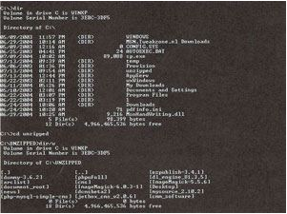

Slide 9
Windows
Windows การทำงานที่ต้องคอยป้อนคำสั่งทีละบรรทัดเพื่อเรียกทำงานในระบบปฏิบัติการแบบ DOS นั้น สำหรับผู้ใช้ที่ไม่มีความรู้และความชำนาญเพียงพอ มักจะจดจำรูปแบบคำสั่งต่าง ๆ ในการใช้งานได้ไม่ค่อยดีนัก บริษัทไมโครซอฟต์จึงได้นำเอาแนวคิดของระบบการใช้งานที่เรียกว่า GUI (Graphical User Interface) ซึ่งมีผู้คิดค้นขึ้นก่อนหน้านั้นไม่นานนักมาใช้ในระบบปฏิบัติการตัวใหม่ที่มีชื่อว่า Windows เพื่อแก้ปัญหาดังกล่าว ส่งผลให้ผู้ใช้และระบบปฏิบัติการสามารถทำงานงานร่วมกันได้คล่องตัวมากยิ่งขึ้น เพราะเป็นการนำเอารูปแบบของสัญลักษณ์ที่เป็นภาพกราฟิกเข้ามาแทนการป้อนข้อมูลคำสั่งทีละบรรทัดโดยที่ผู้ใช้ไม่จำเป็นต้องจดจำคำสั่งต่าง ๆ ก็สามารถใช้งานได้โดยง่ายWindows ใช้หลักการแบ่งงานออกเป็นส่วน ๆ ที่เรียกว่า หน้าต่างงาน (windows) ซึ่งจะแสดงผลลัพธ์ของแต่ละโปรแกรม ปัจจุบันได้รับความนิยมในการใช้งานอย่างแพร่หลายและมีการผลิตและจำหน่ายออกมาหลายๆ รุ่นด้วยกันWindows XP เป็นเวอร์ชันล่าสุดที่ได้มีการพัฒนาและจำหน่ายไปยังทั่วโลก (เวอร์ชันต่อไปที่คาดว่าจะผลิตออกมามีชื่อรหัสว่า Longhorn คาดว่าจะมีการวางจำหน่ายประมาณปี 2006 - 2007)

Slide 10
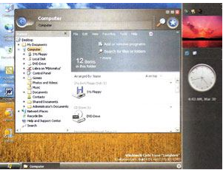

Slide 11
Unix
Unix เป็นระบบปฏิบัติการที่มักใช้กับผู้ที่มีความรู้ทางด้านคอมพิวเตอร์ค่อนข้างมาก รองรับกับการทำงานของผู้ใช้ได้หลาย ๆ คนพร้อมกัน ( multi-user ) การปรับเปลี่ยนและแก้ไขระบบต่าง ๆ มีความยืดหยุ่นในการทำงานได้ดีกว่า ปัจจุบันมีการพัฒนาระบบที่สนับสนุนให้ใช้งานได้ทั้งแบบเดี่ยวและแบบเครือข่าย

Slide 12
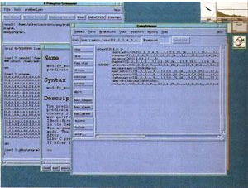

Slide 13
Mac OS X
Mac OS X เป็นระบบปฏิบัติการที่สร้างขึ้นเพื่อใช้งานเฉพาะเครื่องคอมพิวเตอร์ของบริษัทแอปเปิ้ลโดยเฉพาะเท่านั้น ซึ่งเน้นการใช้งานประเภทสิ่งพิมพ์ กราฟิก และศิลปะเป็นหลัก รุ่นก่อนหน้านี้จนถึง Mac OS 9 เป็นระบบปฏิบัติการแบบเฉพาะตัวที่ไม่เหมือนใคร แต่รุ่น OS X (X คือเลข 10 แบบโรมัน) ได้รับการพัฒนามาจากระบบปฏิบัติการแบบ UNIX แต่ก็ยังเป็นแบบเฉพาะตัวอยู่ คือเครื่องของบริษัทอื่นหรือที่ประกอบขึ้นมาเองไม่สามารถที่จะใช้ระบบปฏิบัติการตัวนี้ได้ เนื่องจากใช้ระบบการประมวลผลที่ไม่เหมือนกัน ทั้งนี้รูปแบบและการทำงานต่าง ๆ ของ Mac OS X จะมีระบบสนับสนุนแบบ GUI เช่นเดียวกันกับระบบปฏิบัติการ Windows (และความจริงใช้มาก่อน Windows เสียด้วยซ้ำ)

Slide 14
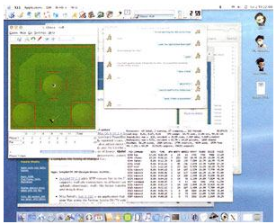

Slide 15
Linux
Linux เป็นระบบปฏิบัติการที่ได้รับความนิยมมากเช่นเดียวกัน เนื่องจากเปิด ให้ใช้รวมถึงพัฒนาต่อยอดเพื่อแก้ไขชุดคำสั่งต่าง ๆ ได้ฟรี ในปัจจุบันหลาย ๆ ประเทศได้พยายามส่งเสริมให้มีการใช้ระบบปฏิบัติการตัวนี้อย่างต่อเนื่องเพื่อลดปัญหาการขาดดุลการค้า เนื่องจากการนำเข้าซอฟต์แวร์จากต่างประเทศ (ระบบปฏิบัติการเป็นสินค้าประเภทหนึ่งที่สามารถผลิตขึ้นมาเพื่อจำหน่ายได้ทั่วโลกเช่นเดียวกับสินค้าประเภทอื่น ๆ ซึ่งหากความต้องการในประเทศมีมาก อาจจำเป็นต้องสั่งเข้าในปริมาณที่มากตามไปด้วย) รวมทั้งเพื่อลดปัญหาในประเด็นของความมั่นคงที่จะไม่ต้องพึ่งพาเทคโนโลยีของต่างประเทศ อันได้แก่สหรัฐอเมริกาด้วย ระบบ Linux พัฒนาโดยอาศัยต้นแบบการใช้งานของระบบ Unix และใช้โค้ดที่เขียนและเผยแพร่ในแบบโอเพ่นซอร์ส (open source ) ที่เปิดเผยโปรแกรมต้นฉบับให้ผู้ใช้สามารถจะพัฒนาและแก้ไขระบบต่าง ๆ ได้เองตามที่ต้องการ มีการผลิตออกมาหลายชื่อเรียกแตกต่างกันออกไป สำหรับประเทศไทยเราก็ได้มีการพัฒนา Linux ออกมาใช้บ้างแล้ว เช่น Linux TLE ของศูนย์เทคโนโลยีอิเล็กทรอนิกส์และคอมพิวเตอร์แห่งชาติ (National Electronics and Computer Technology Center ) หรือ NECTEC (อ่านว่า “ เนค - เทค” ) เป็นต้น Linux มีทั้งแบบที่ใช้สำหรับงานบนเครื่องสำหรับผู้ใช้คนเดียว และแบบที่ใช้สำหรับงานควบคุมเครือข่ายเช่นเดียวกันกับระบบปฏิบัติการแบบ Unix

Slide 16
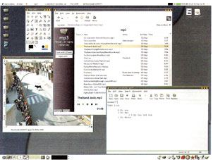

Slide 17
ระบบปฏิบัติการแบบเครือข่าย
( Network OS )

Slide 18
ระบบปฏิบัติการแบบเครือข่าย ( Network OS )
ระบบปฏิบัติการแบบเครือข่าย ( network OS ) เป็นระบบปฏิบัติการที่มุ่งเน้นและให้บริการสำหรับผู้ใช้หลาย ๆ คน ( multi - user ) นิยมใช้สำหรับงานให้บริการและประมวลผลข้อมูลสำหรับเครือข่ายโดยเฉพาะ มักพบเห็นได้กับการนำไปใช้ในองค์กรธุรกิจทั่วไป เครื่องคอมพิวเตอร์ที่ติดตั้งระบบปฏิบัติการเหล่านี้เรียกว่า เครื่อง server ซึ่งเป็นเสมือนเครื่องแม่ข่ายที่ให้บริการข้อมูลต่าง ๆ ที่จำเป็นสำหรับผู้ใช้นั่นเอง

Slide 19
Windows Server
Windows Server เป็นระบบปฏิบัติการที่ออกแบบมาเพื่อใช้งานกับระบบเครือข่ายโดยเฉพาะ รุ่นแรกออกมาในชื่อ Windows NT และพัฒนาต่อมาเป็น Windows 2000 และรุ่นล่าสุดคือ Windows Server 2003 ผลิตออกมาเพื่อรองรับกับการใช้งานในระดับองค์กรขนาดเล็กและขนาดกลาง พัฒนาโดยบริษัทไมโครซอฟต์ ส่วนใหญ่เหมาะกับการติดตั้งและใช้งานกับเครื่องประเภทแม่ข่าย (Server )

Slide 20
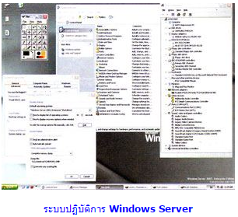

Slide 21
OS/2 Warp Server
OS/2 Warp Server เป็นระบบปฏิบัติการเครือข่ายอีกรูปแบบหนึ่ง ออกแบบมาสำหรับการใช้งานคอมพิวเตอร์แบบเครือข่ายสำหรับองค์กรได้เป็นอย่างดี พัฒนาโดยบริษัทไอบีเอ็มเพื่อใช้เป็นระบบที่ควบคุมเครื่องแม่ข่ายหรือ Server เช่นเดียวกัน แต่ไม่ประสบความสำเร็จอย่างที่หวัง และเลิกพัฒนาต่อไปแล้ว

Slide 22
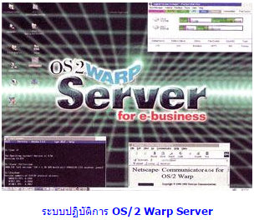

Slide 23
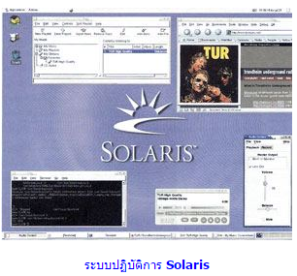
Solaris
Solaris เป็นระบบปฏิบัติการเครือข่ายที่อยู่ในตระกูลเดียวกับระบบปฏิบัติการ Unix (Unix compatible) พัฒนาขึ้นโดยบริษัทซัน ไมโครซิสเต็มส์ สามารถรองรับการทำงานแบบเครือข่ายได้เช่นเดียวกับระบบอื่น

Slide 24
ระบบปฏิบัติการแบบฝัง ( embedded OS )

Slide 25
ระบบปฏิบัติการแบบฝัง ( embedded OS )
ระบบปฏิบัติการแบบฝัง ( embedded OS ) เป็นระบบปฏิบัติการที่พบเห็นได้ในอุปกรณ์คอมพิวเตอร์พกพาขนาดเล็ก เช่น พีดีเอหรือ Smart phone บางรุ่น สามารถช่วยในการทำงานของอุปกรณ์แบบไม่ประจำที่เหล่านี้ได้เป็นอย่างดี เกิดขึ้นมาหลังสุดพร้อม ๆ กับที่อุปกรณ์คอมพิวเตอร์พกพาเหล่านี้ได้รับความนิยมมากขึ้น บางระบบมีคุณสมบัติที่ใกล้เคียงกับระบบปฏิบัติการแบบเดี่ยวด้วย เช่น รองรับกับการทำงานทั่วไป ดูหนัง ฟังเพลงหรือเชื่อมต่ออินเทอร์เน็ตได้ ระบบปฏิบัติการแบบฝัง ( Embedded OS ) เรามักจะพบเห็นการใช้งานของระบบปฏิบัติการแบบฝังนี้กับอุปกรณ์คอมพิวเตอร์ขนาดพกพา เช่น Palm, pocket PC, Smart phone รวมถึงอุปกรณ์ขนาดเล็กอื่น ๆ ซึ่งพอจะยกตัวอย่างได้ดังนี้

Slide 26
Pocket PC OS (Windows CE เดิม)
Pocket PC OS (Windows CE เดิม) บริษัทไมโครซอฟต์ ผู้ผลิตระบบปฏิบัติการยักษ์ใหญ่ที่มีความชำนาญจากการสร้างระบบที่ใช้สำหรับเครื่องพีซีมาก่อน ได้หันมาเน้นการผลิตเพื่อใช้งานร่วมกับการควบคุมในอุปกรณ์อิเล็กทรอนิกส์ขนาดเล็กมากยิ่งขึ้น โดยสร้างระบบปฏิบัติการตัวใหม่ที่มีชื่อเรียกว่า Pocket PC OS (เดิมใช้ชื่อว่า Windows CE หรือ Windows Consumer Electronics แต่มีการตั้งชื่อใหม่นี้ในภายหลังซึ่งเริ่มตั้งแต่เวอร์ชัน 3.0 ขึ้นไป เพื่อให้ชื่อของระบบปฏิบัติการตัวดังกล่าวเหมือนกับชื่อของเครื่องคอมพิวเตอร์ขนาดเล็กไปเลย)

Slide 27
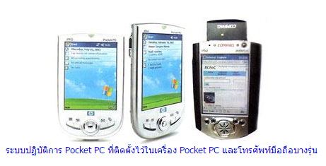
การทำงานของระบบปฏิบัติการดังกล่าว เป็นลักษณะที่ย่อขนาดการทำงานของ Windows ให้มีขนาดเล็กลงและกะทัดรัดต่อการใช้งานมากขึ้น (scaled-down version ) สามารถรองรับการทำงานแบบ multi-tasking ได้เช่นเดียวกันกับ OS ตัวอื่น ๆ เช่น ท่องเว็บหรือค้นหาข้อมูลบนอินเทอร์เน็ตไปได้พร้อม ๆ กับการฟังเพลงหรือตรวจเช็คอีเมล์ได้พร้อม ๆ กับการสร้างบันทึกช่วยจำ เป็นต้น ผู้ใช้ที่คุ้นเคยกับระบบปฏิบัติการของ Windows มาก่อนจะใช้งานได้ง่ายและสะดวกมาก เนื่องจากรูปแบบและหน้าต่างการทำงานจะคล้าย ๆ กัน ปัจจุบันอาจพบเห็นในโทรศัพท์มือถือประเภท Smart phone บางรุ่นบ้างแล้ว

Slide 28
Palm OS
Palm OS เป็นระบบปฏิบัติการที่ถือได้ว่าเกิดขึ้นมาพร้อม ๆ กันกับการนำเอาคอมพิวเตอร์แบบพกพามาใช้ในยุคแรก ๆ เรียกกันว่าเครื่อง Palm ( ผลิตขึ้นโดยบริษัทปาล์ม) ซึ่งได้รับความนิยมอย่างแพร่หลายในเวลาต่อมา เป็นระบบที่พัฒนาขึ้นมาก่อน Windows CE หรือ Pocket PC OS ของไมโครซอฟต์ (เนื่องจากมีการผลิตเครื่องขึ้นมาใช้งานก่อนนั่นเอง) ปัจจุบันอาจพบเห็นการนำเอาระบบนี้ไปใช้กับคอมพิวเตอร์แบบพกพาของค่ายบริษัทผู้ผลิตอุปกรณ์เทคโนโลยีชั้นนำ นอกเหนือจากเครื่องของบริษัทปาล์มด้วย เช่น Visor (ของค่ายแฮนด์สปริงซึ่งปัจจุบันรวมกิจการเข้ากับบริษัทปาล์มไปแล้ว) และ CLIE (ของค่ายโซนี่ที่ยุติการผลิตไปแล้ว) ซึ่งก็ใช้ระบบปฏิบัติการแบบนี้ด้วยเช่นกัน

Slide 29
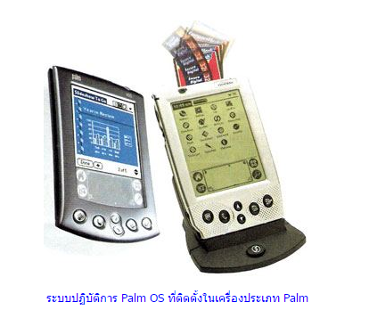

Slide 30
Symbian OS
Symbian OS เป็นระบบปฏิบัติการที่ออกแบบมาเพื่อรองรับกับเทคโนโลยีการสื่อสารแบบไร้สาย (wireless ) โดยเฉพาะอย่างยิ่งกับโทรศัพท์มือถือประเภท Smart phone นอกจากนั้นยังสนับสนุนการทำงานแบบหลาย ๆ งานในเวลาเดียวกันได้ด้วย (multi-tasking ) ซึ่งทำให้โทรศัพท์มือถือมีความสามารถที่นอกเหนือจากแค่รับสายพูดคุยในแบบทั่วไปเพียงอย่างเดียว เช่น การบันทึกการนัดหมาย ท่องเว็บ ล่งและรับอีเมล์รวมถึงรับแฟกซ์ได้ในเวลาเดียวกัน ผลิตโดย บริษัทซิมเบียน ซึ่งเป็นบริษัทที่ร่วมทุนระหว่างผู้ผลิตโทรศัพท์มือถือรายใหญ่หลายค่าย นำโดย Nokia และ Sony ปัจจุบันมีบริษัทยักษ์ใหญ่ต่าง ๆ ได้เอา OS ชนิดนี้ไปใช้งานแล้วในโทรศัพท์มือถือของตน เช่น Sony Ericsson, Motorola, Nokia และ Samsung เป็นต้น

